Slide 1
종합 프로젝트
: IoT기반 스마트폴을 활용한 교통 임베디드 시스템 :
김진영, 최현훈, 최민창, 이태희
Notes:
IoT기반 스마트폴을 활용한 교통 임베디드 시스템 :

Slide 2
목차
01
02
03
04
05
06
개발 배경
서비스 시나리오
개발 내용
R&R 분배
개발 일정
개발 산출물
2p-6p 7p-11p 12p-18p 19p-20p 21p-22p 23p-24p
: IoT기반 스마트폴을 활용한 교통 임베디드 시스템 :

Slide 3
01
개발배경
: IoT기반 스마트폴을 활용한 교통 임베디드 시스템 :

Slide 4
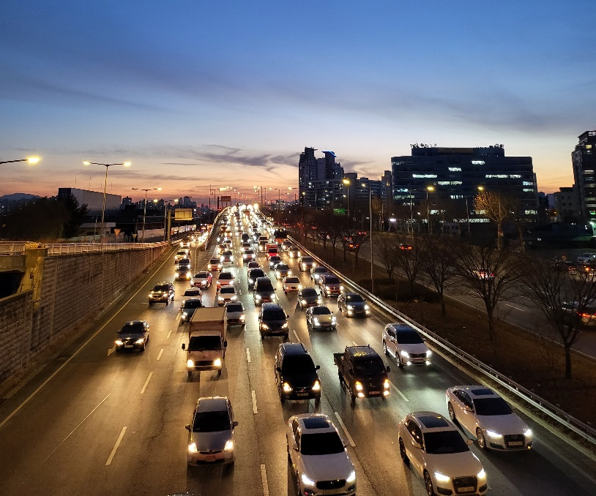
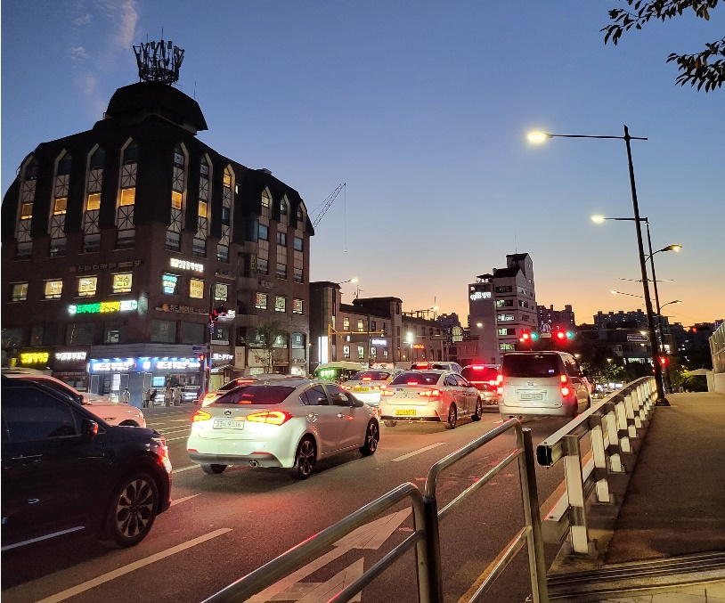
03
종합 프로젝트
개발 내용
: IoT기반 스마트폴을 활용한 교통 임베디드 시스템 :
1-1. 대한민국의 도로현황
2022년 자동차 등록대수 약 2521만대로 인구 2명당 1명 꼴의 인구대비 매우 높은 비율
도심공동화 현상 대응 및 저밀도 지역에서의 효율적인 교통흐름 관리 필요성 증대
정부의 한국판 뉴딜 사업으로 2025년까지 스마트시티 사업에 10조 투자예정

Slide 5
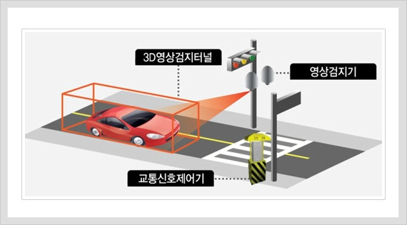
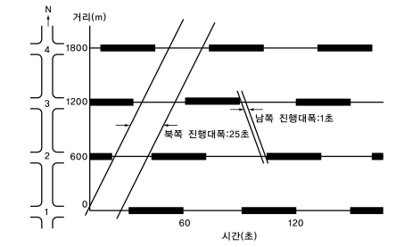
03
종합 프로젝트
개발 내용
: IoT기반 스마트폴을 활용한 교통 임베디드 시스템 :
1-2. 벤치마킹 사례
신도시 지역에서 제한속도를 기반으로 신호등 연동을 통해 직진차량은 멈추지 않고 주행가능
국토에 비도시지역이 넓은 편인 미국에서 감응신호체계를 적용하여 불필요한 신호대기 방지
단순 신호등이 아닌 다양한 서비스를 모은 스마트 폴

Slide 6
03
종합 프로젝트
개발 내용
: IoT기반 스마트폴을 활용한 교통 임베디드 시스템 :
1-3. 기존 도로의 한계점
다른 차량이 없는 교차로에서 불필요한 신호대기
비도시 지역일수록 불필요한 신호대기로 인해 신호위반 사례 증가
도심공동화 현상 대응 불가
주거지구와 업무지구가 분리된 우리나라 특성상 출, 퇴근 시간대에 막히는 도로 방향이 다름
교통정체시 기존 연동 신호시스템의 무용지물화
직진차량과 타 도로에서 진입한 차량 동선이 꼬여 혼잡도 가속
비보호 좌회전의 한계
제한속도가 높은 도로에서는 교통사고 확률 증가, 주도로 통향량이 많을 경우 비보호 기회 감소

Slide 7
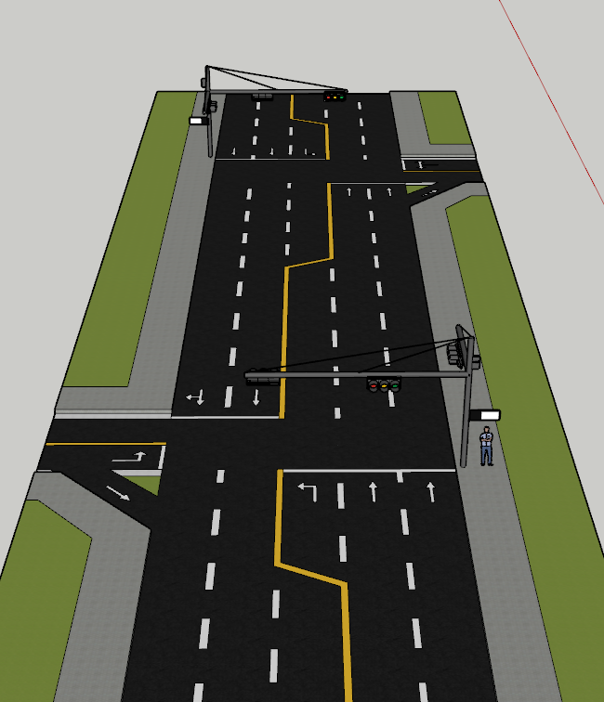
03
종합 프로젝트
개발 내용
: IoT기반 스마트폴을 활용한 교통 임베디드 시스템 :
1-4. 기존 도로와의 차별점
정체구간을 인식하고 정체방향 신호시간 확대
차량의 빠른 통행으로 연쇄 정체방지 및 효율적인 신호관리
저통행량 도로 진입 및 진출이 가능한 즉각적인 감응신호(무게센서 이용)
기존 감응신호는 일정시간 정차 필요
루프코일 인식범위가 좁아 오류 발생
전력이 항상 공급되는 신호등을 활용한 스마트시티 서비스 제공
비상벨, 와이파이, 미세먼지 및 날씨정보 제공을 통해 편의성 증대

Slide 8
02
서비스 시나리오
: IoT기반 스마트폴을 활용한 교통 임베디드 시스템 :

Slide 9





03
종합 프로젝트
개발 내용
: IoT기반 스마트폴을 활용한 교통 임베디드 시스템 :
2-1. 서비스 시나리오 아키텍처
무게센서
센서 입력값 반환
+sec
무게센서 위치에 따른 신호 제공
시간당 정보제공
아두이노
온습도
센서
디스플레이
비상벨
긴급차량신호우선
먼지
센서
인근 경찰서로 송신
시간당 정보제공

Slide 10
03
종합 프로젝트
개발 내용
: IoT기반 스마트폴을 활용한 교통 임베디드 시스템 :
2-2. 서비스 시나리오 구성
차량
좌회전 감응신호 무게센서 인식시 좌회전 신호 점등
교통정체 인식 무게센서까지 차량 도달시 직전신호 15초간 추가점등
정체가 완화되지 않을시 직진신호 5초 추가(최대30초까지)
정체가 완화될시 정상신호체계 복귀
미세먼지, 날씨 확인기능
스마트폴에 장착된 디스플레이를 통한 현 지역 날씨 및 미세먼지 실시간 확인

Slide 11
03
종합 프로젝트
개발 내용
: IoT기반 스마트폴을 활용한 교통 임베디드 시스템 :
2-2. 서비스 시나리오 구성
보행자
스마트폴 주변 Wi-Fi 서비스
스마트폰 충전시스템(USB-C)
비상벨 시스템
비상벨 작동시 응급구조요청 소리재생
인근 경찰서로 정보이관 및 긴급차량우선 신호체계 적용
미세먼지, 날씨 확인기능
스마트폴에 장착된 디스플레이를 통한 현 지역 날씨 및 미세먼지 실시간 확인

Slide 12
03
종합 프로젝트
개발 내용
: IoT기반 스마트폴을 활용한 교통 임베디드 시스템 :
2-2. 서비스 시나리오 구성
관리자
스마트폴 관리기능
미세먼지 센서 상태확인
온습도센서 상태확인
디스플레이 상태확인
Wi-Fi 공유기 상태확인
무게센서 상태확인 및 고장시 일반 신호체계 임시전환
모니터링 서비스기능
Wi-Fi사용자 확인
일일 감응신호 대기자 현황
주도로 정체시간대 확인
일일 미세먼지, 온습도 그래프 확인

Slide 13
03
개발 내용
: IoT기반 스마트폴을 활용한 교통 임베디드 시스템 :

Slide 14

03
P 학기제 프로젝트
개발 내용
: IoT기반 스마트폴을 활용한 교통 임베디드 시스템 :
3-1. 개발내용
신호체계 구현
기존 교통 신호체계 구현

Slide 15
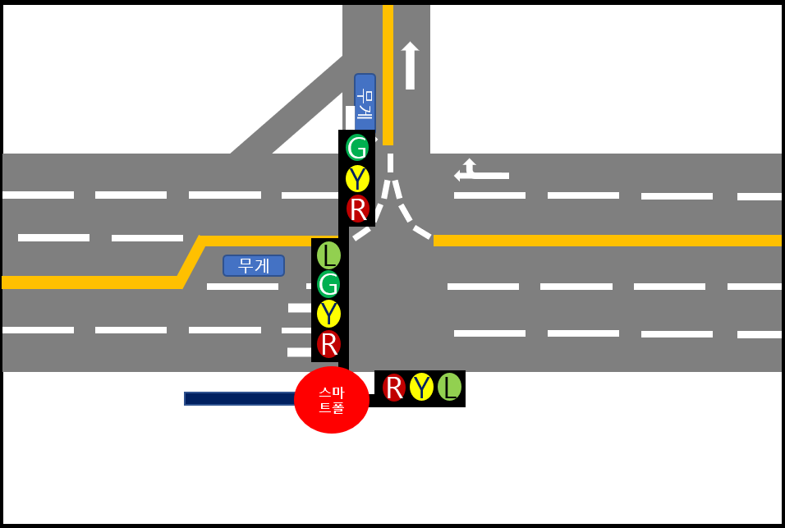




03
종합 프로젝트
개발 내용
: IoT기반 스마트폴을 활용한 교통 임베디드 시스템 :
3-1. 개발내용
무게센서를 이용한 좌회전 신호 제어 알고리즘
좌회전 통행량이 적은 도로에서의 효율적인 신호관리
무게 센서를 이용하여 좌회전 차로의 실시간 수요를 확인하고 신호 배정
무게센서
(좌측판)

Slide 16
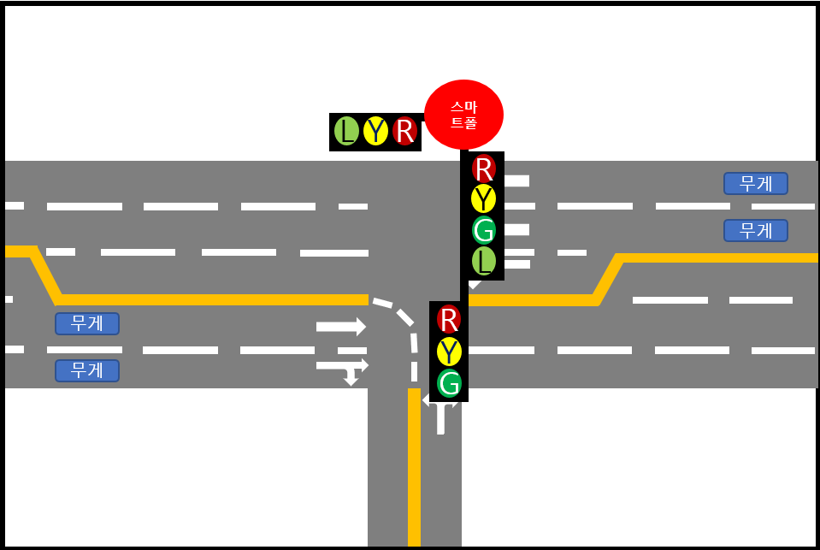
03
종합 프로젝트
개발 내용
: IoT기반 스마트폴을 활용한 교통 임베디드 시스템 :
3-1. 개발내용
무게센서를 이용한 신호제어 알고리즘
통행량이 많은 도로에서의 효율적인 신호관리
무게센서
+sec
(우측판)

Slide 17
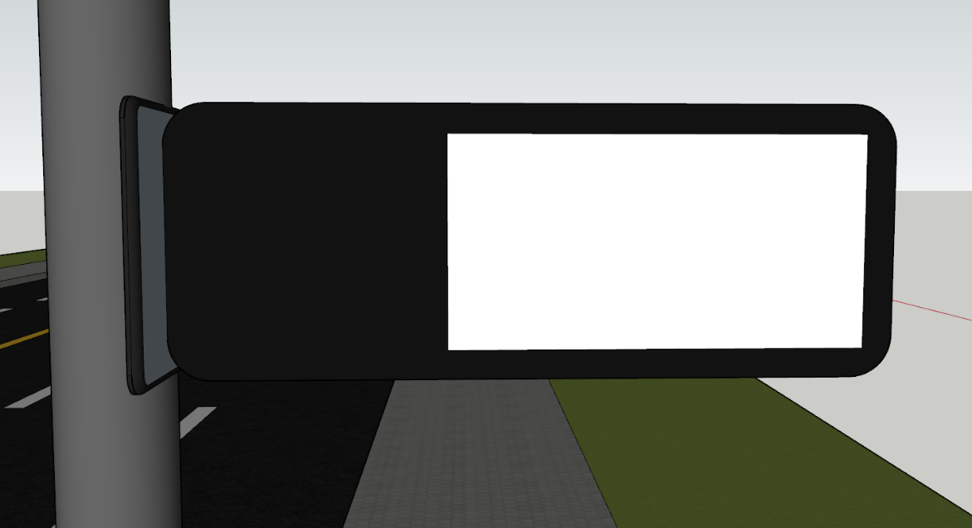
03
P 학기제 프로젝트
개발 내용
: 쇼핑몰 서비스 :
3-1. 개발내용
스마트폴 온 • 습도• 먼지 측정 및 LED 화면 표시 기능
온습도 센서와 먼지 센서를 이용하여 데이터를 수집하고 디스플레이를 통해 표시
보행자 이동에 영향을 주지 않는 높이에 설치 하여 온습도 정보 이외에 다른 정보제공 창구로 활용가능
온습도
센서
🌡: 00°C 💧:00%
💨: 00㎍/㎥
먼지
센서

Slide 18
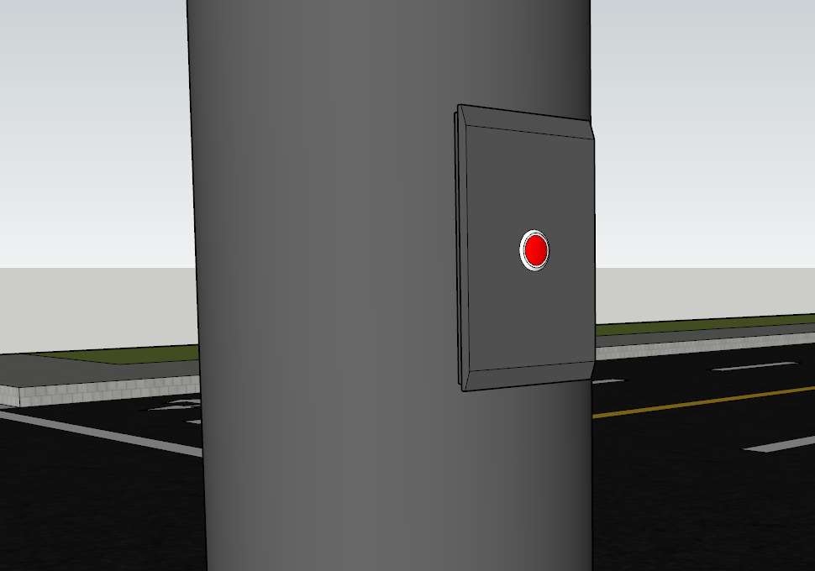
03
P 학기제 프로젝트
개발 내용
: 쇼핑몰 서비스 :
3-1. 개발내용
스마트폴에 비상벨 기능 통합
기존 분리되어있던 비상벨 기능을 스마트폴에 통합하여 일괄 관리 가능

Slide 19
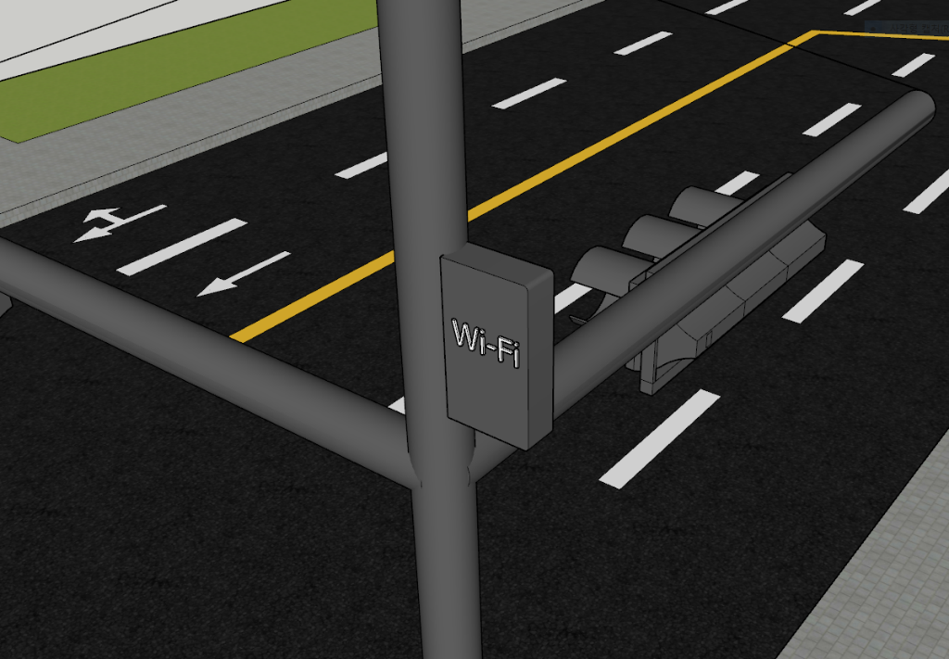
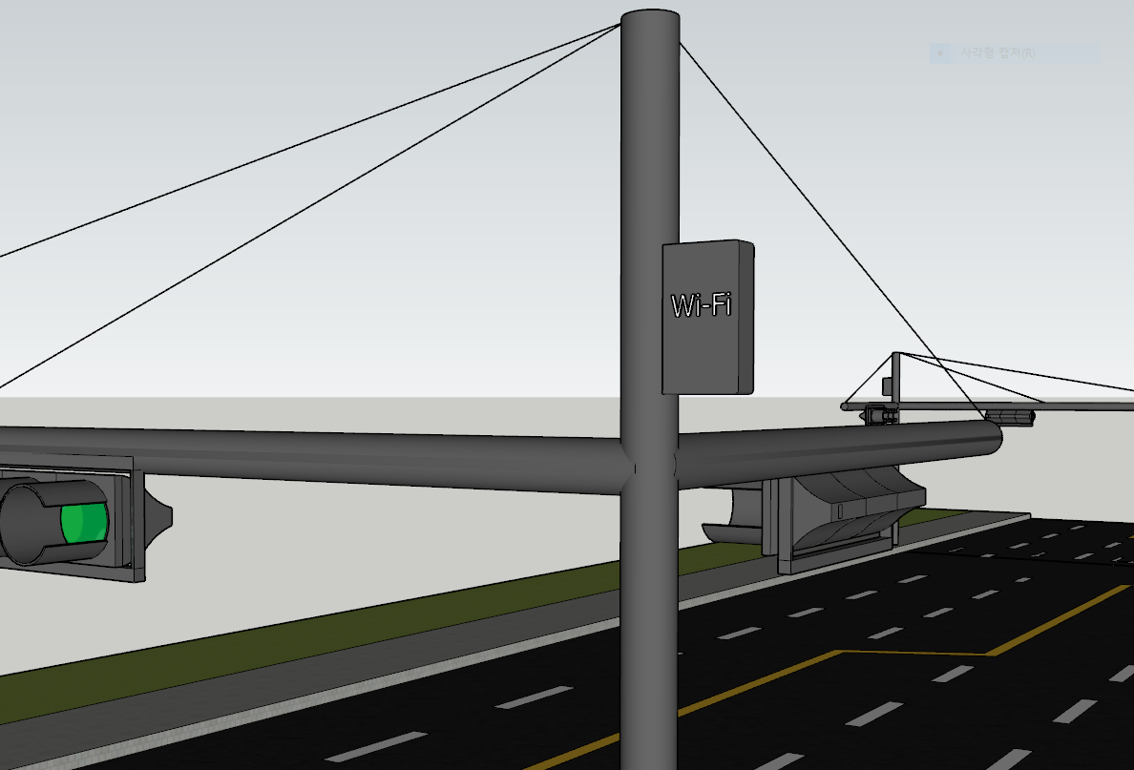
03
P 학기제 프로젝트
개발 내용
: 쇼핑몰 서비스 :
3-1. 개발내용
스마트폴 와이파이 기능 통합
견고한 공공 와이파이 서비스를 구축하는데 주요한 도시 인프라로 활용

Slide 20
04
R&R 분배
: IoT기반 스마트폴을 활용한 교통 임베디드 시스템 :

Slide 21
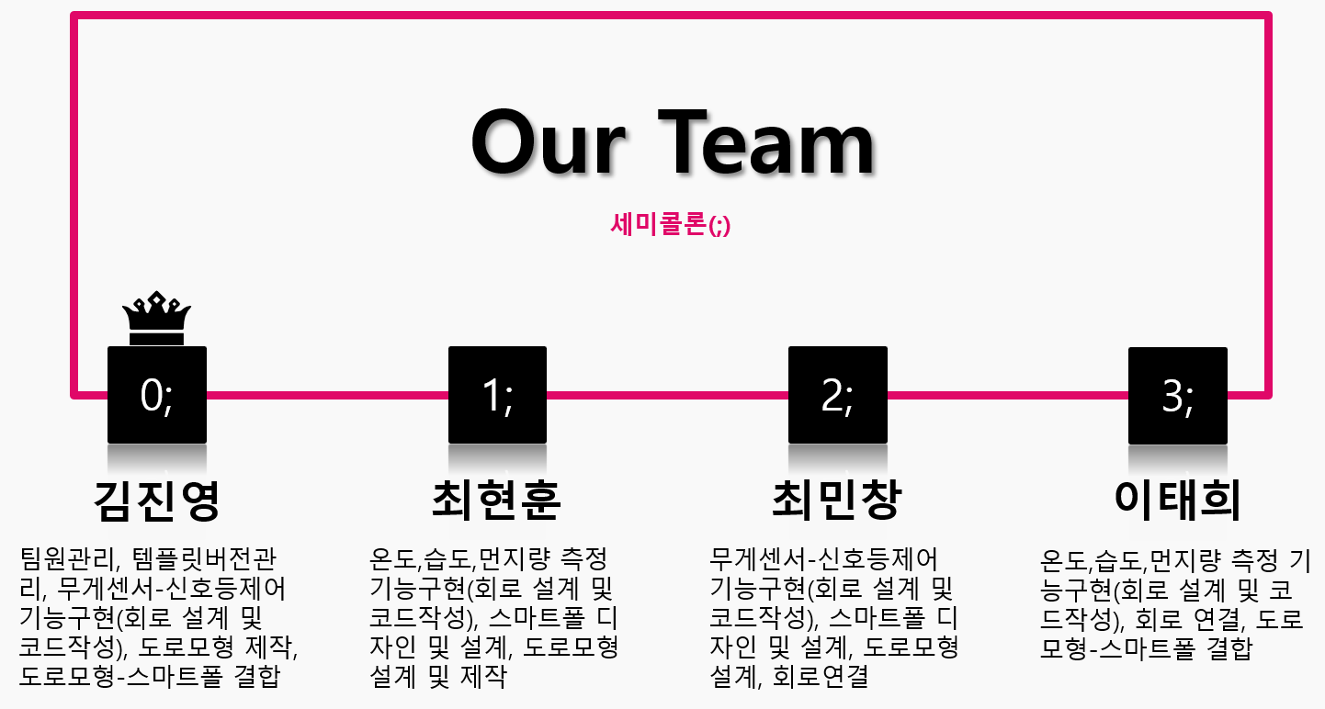
04
종합 프로젝트
R&R 분배
: IoT기반 스마트폴을 활용한 교통 임베디드 시스템 :
4-1. R&R 분배

Slide 22
05
개발 일정
: IoT기반 스마트폴을 활용한 교통 임베디드 시스템 :

Slide 23
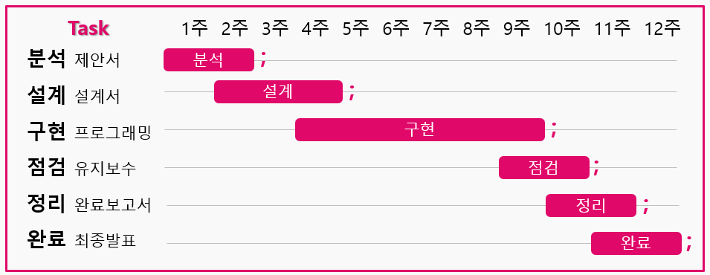
05
종합 프로젝트
개발 일정
: IoT기반 스마트폴을 활용한 교통 임베디드 시스템 :
5-1. 개발 일정

Slide 24
06
개발 산출물
: IoT기반 스마트폴을 활용한 교통 임베디드 시스템 :

Slide 25
06
종합 프로젝트
개발 산출물
: IoT기반 스마트폴을 활용한 교통 임베디드 시스템 :
6-1. 개발 산출물
Smart Pole
: IoT기반 교통 임베디드 시스템 :
온·습도 먼지량 알림
디스플레이
비상호출벨(버튼-부저)
신호 제어 알고리즘
통합 관제 센터 페이지
제안서
설계서
완료 보고서
IoT 기기
인공지능 모듈
웹
문서

Slide 26
감사합니다

